Slide 1
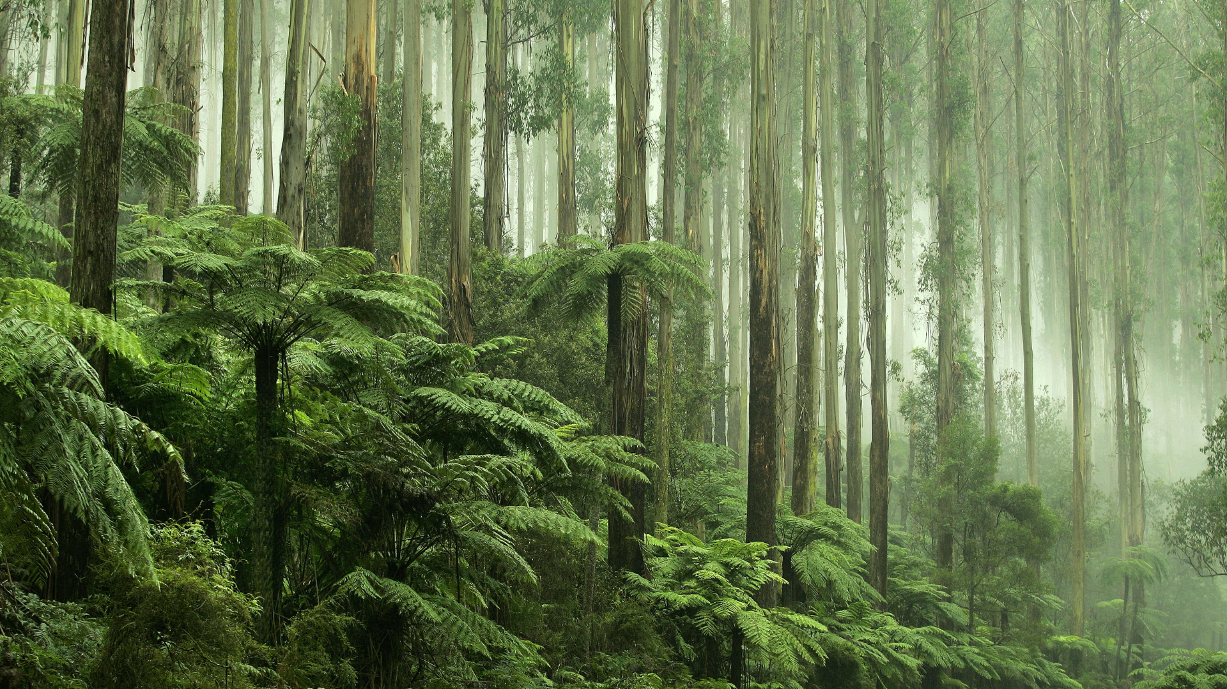


植物标本制作实验报告
Plant specimen making experiment report
汇报人：高晓定

Slide 2

01
实验目的
输入详细说明文字输入详细说明文字
02
实验内容
输入详细说明文字输入详细说明文字
CONTENTS
03
实验方法
输入详细说明文字输入详细说明文字
04
实验总结
输入详细说明文字输入详细说明文字

Slide 3

01
实验目的
为了巩固知识，给我们更直观的印象，老师带领我们做了这场标本实验

Slide 4


实验目的
1、巩固知识：通过实习，认识更多的植物，对课堂上所学的知识巩固加深印象。
2、实地考察：注重理论联系实际的教学方式，实地实习考察。
3、标本制作：在实习过程中，老师可以对标本的采集、制作进行实地教学，提高学生制作标本的能力。
4、加深理解：老师对更多植物的特性、性状进行解析，对相似植物进行对比分析，加深学生理解。
5、丰富知识：了解更多植物的产地以及生活

Slide 5



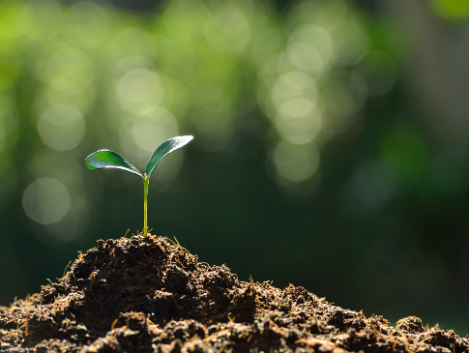
实验意义
工作
知识
自然
通过实习锻炼野外工作能力
加深学生对课堂知识的了解及巩固
通过实习可以接触大自然，了解植物多样性

Slide 6
02
实验内容
在植物园中，老师传授植物学知识，告诉我们制作标本的注意点

Slide 7






操作步骤
地点
稿定大学植物园
工具
小刀、记录本、笔
材料
标签、草纸、报纸等
任务
辨析种类，制作标本
输入详细的说明文字输入详细的说明文字输入详细的说明文字
输入详细的说明文字输入详细的说明文字输入详细的说明文字
输入详细的说明文字输入详细的说明文字输入详细的说明文字
输入详细的说明文字输入详细的说明文字输入详细的说明文字

Slide 8



实验过程
讲解
老师一路上帮我们讲解各种植物的种名，还教我们如何选择合适的种类来制作标本
交流
同学之间互相学习交流，发表对各种植物特点的理解、看法

Slide 9
03
实验方法
主要是采集标本，用草纸吸水，再让太阳晒干，挂标签保存。

Slide 10
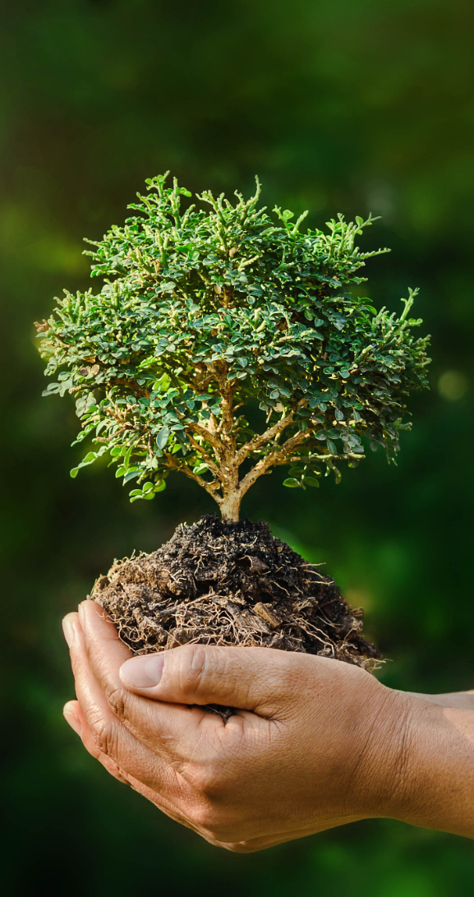
标本的采集
01
02
标签
给植株挂上标签，并注明采集地点、日期和采集人姓名。
保护
植株较柔软，应垫上草纸，并压好。
03
04
代表性
采集正常环境下生长的健壮植物，不采变态的、有病的植株。
合格性
尽可能选择根、茎、叶、花等部位，这些部位是鉴定植物的主要依据。同时尽可能保持完整性。

Slide 11





植物标本的制作
铺放
晾晒
固定
铺几层吸水性好的草纸，将标本置于其上，注意摆好放平，然后在标本上层覆盖几层草纸
将包好的标本拿到阳光下去晾晒，每隔一段时间换一次草纸
标本完全干燥后，将标本固定在草纸上，并贴上标签

Slide 12
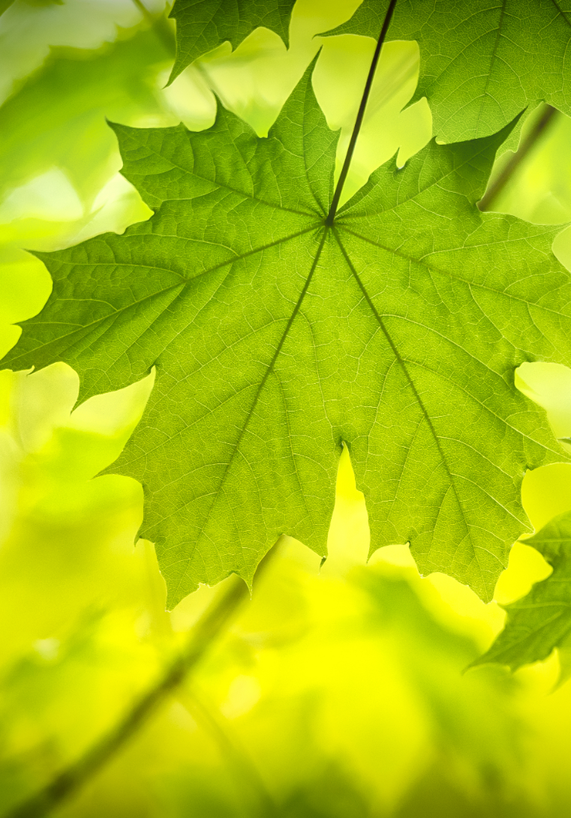

标本保存
避光
阳光直射，标本易变色，失去原色
低温
保存时间不宜过长，防止细菌滋生。
搬动
防止细菌生长，不要经常搬动

Slide 13
04
实验总结
这次实验我体会到实验的必要性，很多在实验过程中学到的知识，在课堂上无法学习到的

Slide 14


实践感受
加强认识
认识了丰富的植株，了解他们的植物特性，与课堂知识交叉验证
完成标本
我们一共制作了10个标本，放在实验室供下一届学生参考。

Slide 15

谢谢观看
THANK YOU
实验分工：高小定/收集材料 高晓定/制作标本

